Slide 3
Тема: Конфликты в межличностных отношениях
Задачи:
1.
2.
3.

Slide 4
При каком виде деятельности могут возникать конфликты?
-Что мы называем «общением»?
-Какие средства общения вам известны?
-Могут ли неправильно выбранные средства общения спровоцировать конфликт?

Slide 5
Андрей пришел домой после ссоры с приятелем и хлопнул дверью своей комнаты. Мать тут же вошла к нему и сделала замечание. Андрей нагрубил в ответ и …..
Что произошло дальше?
Как бы ты поступил в такой ситуации?

Slide 6
Конфликт

Slide 7
Борьба
Выяснение
отношений
Спор
Конфликт
Ссора
Разногласие
Столкновение

Slide 8
Конфликт

Slide 9
Конфликт, конфликта, муж. (лат. conflictus) (книж.). Столкновение между спорящими несогласными сторонами.
(Толко́вый слова́рь ру́сского языка́ Д.Н. Ушакова)
Конфликт - Серьезное разногласие, столкновение противоположных сторон, мнений, сил. (Толковый словарь русского языка Т.Ф. Ефремовой)

Slide 10
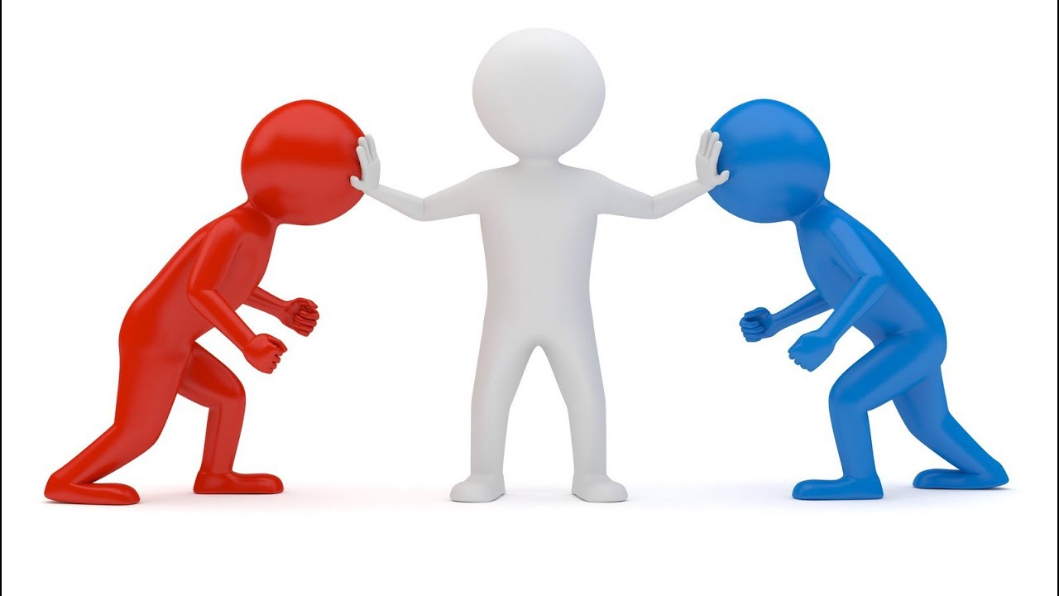

Slide 11
Правильные ответы:
Противоположные желания и интересы
Смысловой барьер
Барьер – эмоциональный
Барьер- моральный
Различия, связанные с положением в обществе
Критерии оценивания
Выполнили все верно | 5
Допустили 1 ошибку | 4
Допустили 2 ошибки | 3
Допустили 3 и более ошибок | 2

Slide 14
Варианты поведения и соответствующие им стратегии поведения:
1.Откажетесь разрезать, попросите кого-нибудь из гостей или родных об этом, дабы никого не обидеть. (Избегание.)
2.Разрежете сами, на свое усмотрение, кому какой кусок - не важно, себе - лучший. (Конкуренция.)
3. Учтете пожелания гостей, себе возьмете кусок, какой достанется. (Приспособление.)
4.Постараетесь поделить поровну между всеми участниками праздника, включая и себя. (Сотрудничество.)
5.Скажете, что торта вам не очень хочется, пусть он весь достанется гостям, а вот шоколадные фигурки вы бы съели. (Компромисс.)

Slide 15
Избегание - участник занимает позицию жертвы, отказывается обсуждать что-либо, предпринимать какие-то действия. Окружающие помогают, жалеют жертву, но конфликт так и остается неразрешенным.
Конкуренция - победа важнее, чем разрешение конфликта. Такая стратегия предполагает полную победу одной из сторон.
Приспособление - цель – сохранение хороших отношений. Человек готов пожертвовать чем-то, чтобы с ним продолжали дружить. При таком подходе мелкие конфликты могут разрешиться сами собой, но при серьезных противоречиях это только усугубит ситуацию.
Сотрудничество - цель – устранение причины конфликта, разрешение проблемы. Оба участника много общаются, выражают свои потребности и желания, выслушивают оппонента, заинтересованы в том, чтобы обоим было максимально хорошо.
Компромисс - оба участника идут на уступки, чтобы удовлетворить как можно больше потребностей друг друга. Однако конфликт все равно остается неразрешенным, недовольство сохраняется.

Slide 16
Правильные ответы:
Сотрудничество
Компромисс
Избегание
Приспособление
Конкуренция
Критерии оценивания
Выполнили все верно | 5
Допустили 1 ошибку | 4
Допустили 2 ошибки | 3
Допустили 3 и более ошибок | 2

Slide 20
П 9 прочитать. Письменно выполнить задание рубрики «В классе и дома» №1 или №4(на выбор)

